Slide 1
Daglig vedligehold af Danfoil sprøjte
Udarbejdelse er støttet af Miljøstyrelsen

Slide 2
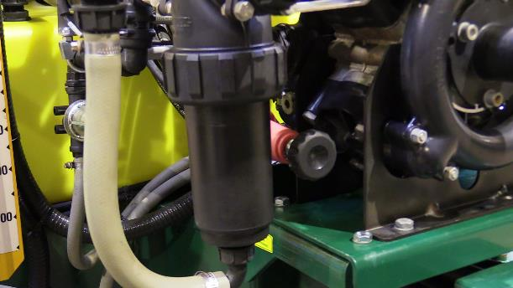
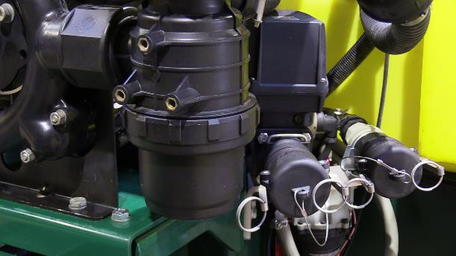
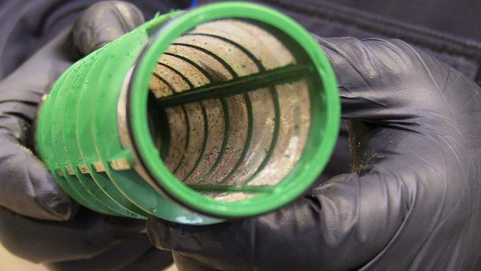
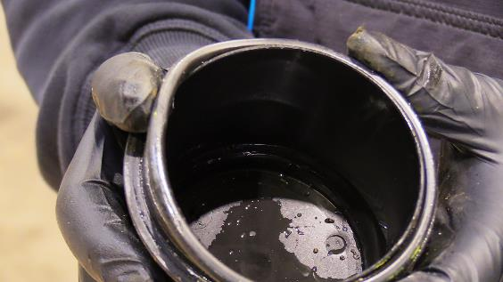
Filtre
Sugefilter (Blå): Filtrerer skidt fra hovedtanken
Skal rensen efter behov
Trykfilter (Grøn):
Skal renses løbende
Tjek at filtertråde er intakte
Skal skiftes hvert år
Filterhus:
Tjek O-ring sidder tæt, så der ikke suges falsk luft
Rengør også filterhuset
Notes:
Det blå sugefilter filtrerer skidt fra hovedtanken. Dette filter skal man rense efter behov.
Hvis dette filter stopper til, kan det ses ved at sprøjten ikke kan opnå de tilstrækkelige l/ha.
Trykfilteret skal løbende renses og tjekkes efter for skader
Hvis trykfilteret først bliver tæt, så er pumpen så stærk, at den kan risikere at rive filtertrådende i stykker, og så står man med et ødelagt filter og en stor risiko for dyse stop eller fordeler stop.
Det anbefales derfor at trykfilteret skiftes hvert år.

Slide 3
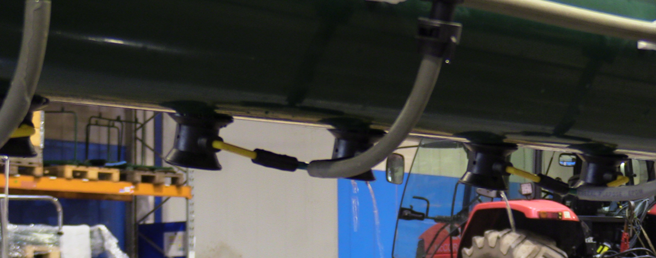
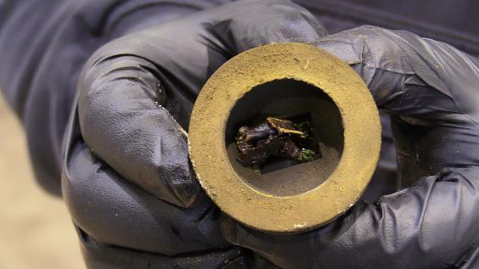
Forstøver, Fordeler
Fordelerne:
Løbende holde øje med at dyserne giver samme vandmængde
Hvis ikke kan dette skyldes en tilstoppet fordeler
Hav altid en håndfuld ekstra fordelerne med i værktøjskassen.
Forstøveren:
Der kan komme skidt eller insekter ind i forstøveren, hvilket forstyrrer sprøjtebilledet.
Løbende hold øje, og rengør ved behov.
Notes:
Fordelene kan godt være lidt sorgbare, hvis ikke man husker at kører rent vand igennem efter brug.
Hvis ikke dyserne giver samme vandmængde, så er det formentlig en tilstoppet fordeler.
Dette kan typisk forbygges ved enten at køre rent vand evt. varmt vand fra ren vandtank igennem.
Det er en god ide at have en håndfuld ekstra fordelere med i værktøjskassen, så den er nemt lige at skifte ude i marken, og så kan man tage den tilstoppede fordeler med hjem og rense den ud.
Forstøveren:
Forstøveren er ret hårdfør og kan tåle meget, men der kan alligevel godt komme skidt og eller insekter i luftindsugningen, og videre ned i forstøveren, hvilket kan tilstoppe den.
Derfor skal der løbende holdes øje med at, de er rene og at luften har fri passage.
I vinterhalvåret kan man med fordel pille alle forstøverne af bommen, ligge dem i blød i noget sprøjte rens, og så give dem en kogevask i 90 graders varmt vand, og så er de som nye.

Slide 4
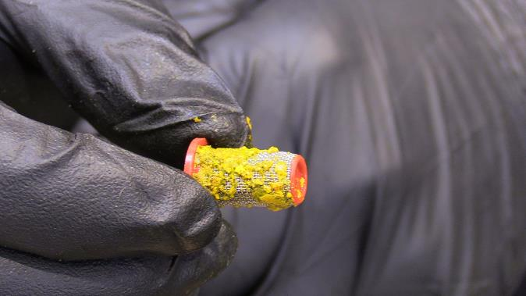
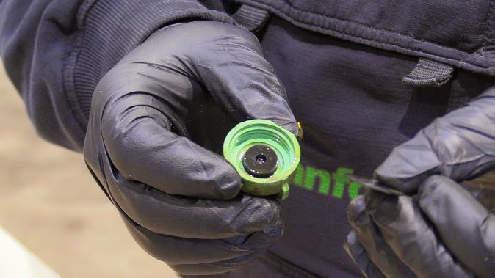
Dysefilter, og drypstop
Dysefilter:
Sørg for jævnligt at tjekke dysefilter, om det skulle være stoppet til i kemirester, og rens ved behov.
Drypstop: Drypper det fra dyser i vendingerne, kan drypstop ventilen være utæt.
Løsning: blæs luft igennem med en kompressor, mens du trykker på fjederventilen, hvilket ofte løser utætheden

Slide 5
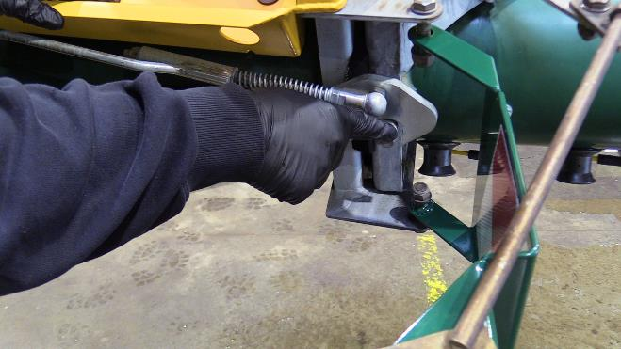
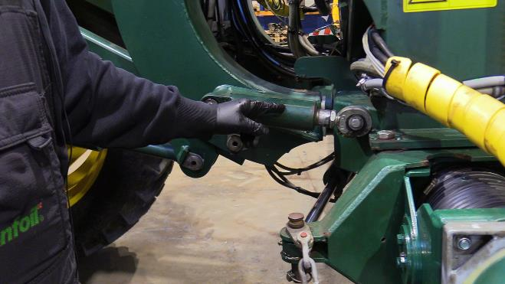
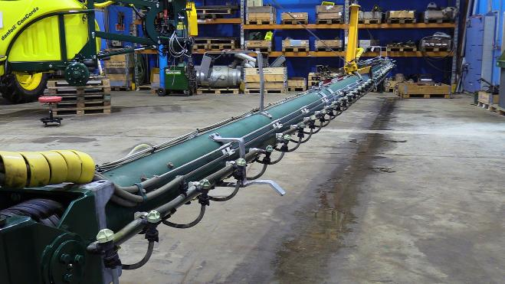
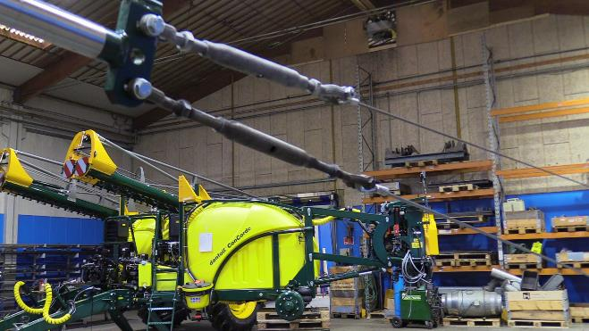
Bom
Låsekrog skal være smurt og justeret ind.
Vandrette støddæmpere
Sørger for stabil bom
Skal skiftes hvis bommen vandre
Bomvinkel
Hænger bommen, kan både inder og ydrebom justeres op på vandskruerne
Notes:
Låsekrogen:
Låsekrogen der låser bomleddet kan risikere at ruste fast, så låsekroges ikke åbner sig når bommen skal holdes sammen.
Her er det vigtigt løbene at smører og justere krogen, sådan så den glider nemt og ubesværet.
Vandrette støddæmpere:
De vandrette støddæmpere er med til at styre bomstabiliteten.
Hvis bommen vandre for meget frem og tilbage, så risikere afgrøden at få dobbelt dosis.
Hvis dette er tilfældet skyldes det typisk at støddæmperen er beskadiget, og behøver service.
Bomvinkel:
Hvis bommen hænger lidt, eller ikke er i den ønskede vandrette position, kan både inder bom, og yder bom justeres op via vandskruerne på virerne.

Slide 6
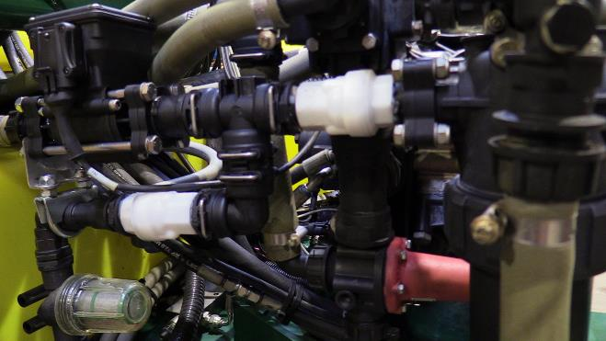
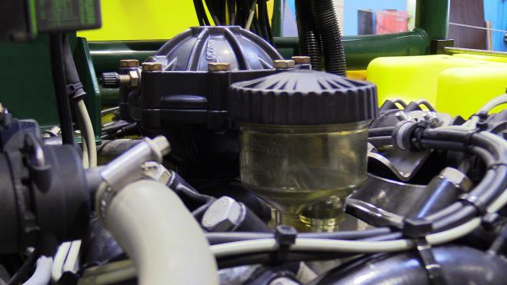
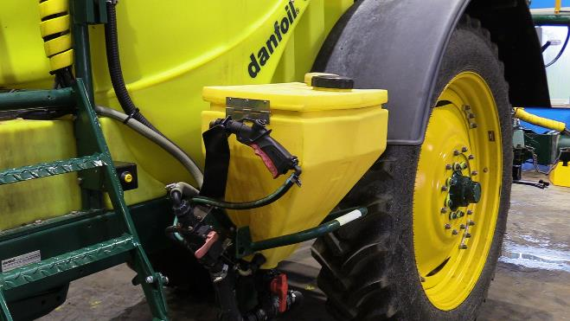
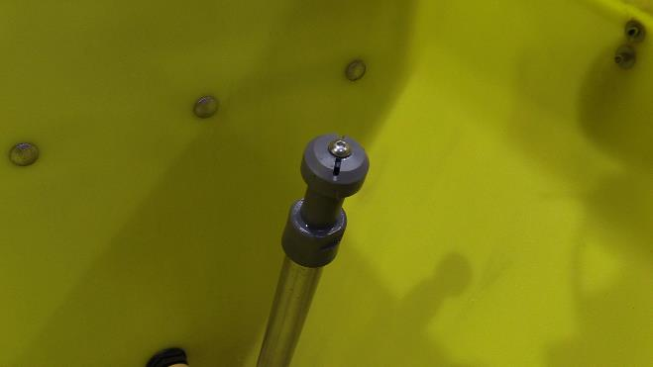
Pumpe og kemifylder
Der er 2 vigtige kontraventiler som man skal være opmærksomme på på en Danfoil sprøjte.
Hold øje med renvandstanken.
Er der kemi i rentvandstanken, skal kontraventilen skiftes.
De skal skiftes minimum hver. 5 år.
Pumpen:
Hold løbende øje med olieglasset, at der er tilstrækkeligt med olie på.
Sørg for at der er 1,5 bar i vindkedel.
Kemifylder:
Sørg for dunkspuleren kan dreje frit rundt
Sikre dig at sugetrykket er optimalt, så den suge mere vand ind end den lukker ud
Notes:
Kontraventiler:
Der skal løbende holdes øje med at kontraventilerne er ok. Hvis der opleves kemi i ranvandstanken, så er det et tegn på at kontraventilen ikke kan holde tæt, og den bør skiftes.
Kontraventilerne skal som absolut skiftes hvert 5 år.
Pumpen:
Hold øje med at der altid er 1,5 bar i vindkedlen.
Hold øje med olieglasset. Hvis ikke der er olie i glasset betyder det, at membranen er beskadiget.
Hvis olien i glasset er hvid, er det et tegn på at pumpen tager vand ind. Pumpen bør omgående få service.
Kemifylder: Sørger for at dunkspuleren fungere optimalt. Spulehovedet kan sætte sig fast og ikke dreje optimalt rundt.
Derudover over sikre dig at sugeevnen er optimal, sådan så den kan suge mere ud end den kan pumpe ind i kemifylderen.

